Slide 1
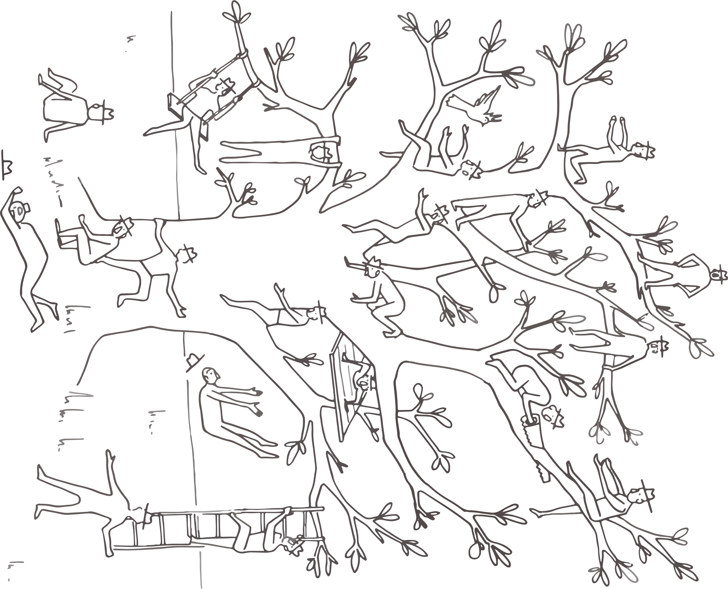
L’arbre à personnages

